Slide 1
資料２
IoPクラウド（SAWACHI）を核とした
IoPの成果の域外展開について
農業イノベーション推進課

Slide 2
２－１．IoPサミット開催(R4.11)→IoP自治体ネットワーク化(R5)のねらい
環境制御やデータ駆動型農業を研究・推進・普及していない自治体はない
どの自治体でも ・どうやってデータを集めるのか、
・集めたデータを農家の所得向上のためにどう活用するのかが課題
『データ連携基盤』を整備していきたいという意向の自治体が増加中
IoPサミットを開催し、それらの自治体同士が相互に連携し、
WinーWinの関係でIoP自治体ネットワークを構築し、
データ駆動型農業をもっと普及
・R5～R8の展開枠(内閣府地方大学・地域産業創生交付金）でIoPの域外展開を位置づけ
・関連企業とも連携して、全国でつながる機器・システム・アプリ類を充実
2
Notes:
現在、環境制御やデータ駆動型農業に取り組んでいない都道府県はない。いずれの自治体においても、『どうやってデータを集めるのか』『集めたデータをどう活用していくのか』が課題
高知が開発したIoPクラウドのようなデータ連携基盤を構築したいと考えている県が多い。
それら、やる気のある自治体同士が連携して、IoPの成果の域外展開へつなげていくため、R4.11月に開催したIoPサミット（12府県が参加）を発展させて、IoP自治体ネットワークを広げていく（R5～）

Slide 3



２－２． IoPの取り組みを全国へ
高知県⇔全国の自治体と連携し、IoPによって構築したプラットフォームやノウハウを共有するIoPネットワークを
構築・展開していく。
①様々な品目で作物の生理生態を可視化・使える化していける
②全国各地で普及している機器類・アプリケーション等と連携してさらなる付加価値創出が可能
③参画いただく自治体、関連企業、生産者の幅・数が広がるスケールメリット
メリット
【連携イメージ（ステップ・目標・実施内容・各参画実施主体の役割）】
ステップ１
ステップ２
ステップ３
ステップ４
自治体同士でまず連携
研究開発・人材育成面
での連携
プラットフォーム・システム面
での連携
デバイス(環境モニター、
制御機器類等)､アプリ面での連携
・高知県と他自治体等で
連携協定の締結
・データ・システム・知財等の
利用契約の締結
・他自治体・大学等の試験研究員や指導員の研修受入れ等の実施
・共同研究の実施
・IoPクラウド(SAWACHI)の
研究開発・実証利用
・応用可能な品目の拡大
・データを集めるしくみや、
集めたデータをどう活用するか
のノウハウ共有
・(最終ゴール)各自治体で構築されたしくみとのAPI連携
・API連携による関連デバイス
およびソフトの増
・企業間連携による新たな
付加価値、需要の創出
・都道府県
・市町村
・他県の
JA等
戦略
企画
部門
各都道府県の
大学・試験研究機関等
高知大
IoP
共創
センター
・関連産業の需要増
・県内関連企業の育成
・レベルアップと外商強化
研究
開発
部門
※佐賀県、北海道、福岡県 ※広島県
（R4～)（R5～)（R5～) （R4～）
3
Notes:
IoPクラウドをはじめとするIoPの成果を域外展開していくための４つのステップ。①まず、自治体同士が連携（協定等も結ぶ） ②人材面での交流・研修等受け入れ（→研究資金の獲得にもつながる） ③プラットフォームの共有 ➃デバイスやアプリ面でも連携
すでに佐賀県がステップ２段階、広島県はステップ③の段階にある。

Slide 4
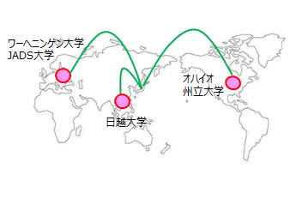
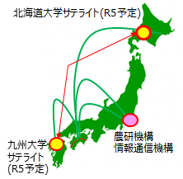
２－３． R5～展開枠 IoPのネットワークを、高知～日本各地～世界へ広げる体制が必要
必要な体制・組織等（案）
必要な業務・機能（案）
① IoP自治体ネットワーク（R5設立）
・IoPに興味を持つ自治体同士がWin－Winで
自治体連携組織を構築
・農業振興部 IoP推進室
・各自治体との情報交換
・データ駆動型の研究・普及指導体制の確立
・人材育成
① ユーザアカウント管理等
・県、（JA）
・JV4社
・サービス運用、全体運営管理
・KC番号
・出荷番号
・接続機器・センサー、カメラ等管理
Kochi
② SAWACHI全体設計施工管理
・PronptーK 高知に支社設立
② 基本機能(農家画面)
・気象(JMBSC)、市況(WAGRI)、
出荷データ(JAシステム)、ニュース
機能等の活用
・環境データ等の可視化、警報等
※現状では、多大な労力・コスト
→デバイスフリーで設置可能な体制へ
③ SAWACHIプラットフォーム
（Chabu-Dai)
・４社JV企業体
IoP共創センター
（高知大学）
➃ 大学発ベンチャー（R5.5月設立予定）
・メインエンジンの開発、運用
③ データ共有機能
（詳細分析画面）
※ここがSAWACHIの売りだが、
対応デバイスが増えるほど、労
力・コスト大
⑤ IoP参画企業コンソーシアム
・現在12社デバイス・アプリ等接続
・72社参画（技術者ｺﾐｭﾆﾃｲ：32社）
・関連デバイス・システム、アプリケーション、
サービス、他分野との連携
Kochi
➃ IoP・AIエンジン
（生理生態・営農支援・収益改善AI）
・API連携で他のシステムとも連携できる形で開発・運営
⑥ SAWACHI接続・通信環境整備・機器類
設置工事・維持メンテ管理等
・IoP参画企業、各自治体のハウス施工業者等
・各自治体で体制づくりが必要
4
Notes:
R5からの展開枠を活用して、高知発のIoPの成果を日本各地、そして世界へ広げていくために、必要な体制・組織、必要な業務や機能を、IoP推進機構の武市理事長様や農振部の皆さんと現在検討中。
IoP推進機構の組織の見直しと合わせて、次ページが、展開枠における推進体制（案） （参考９ページが現推進体制）
知事にもご確認いただいた上、方向性のご承認をいただければ、IoP推進機構の理事会や3月末に開催予定の産学官連携協議会で承認をいただき、取り組んでいきたいと考えている。

Slide 5


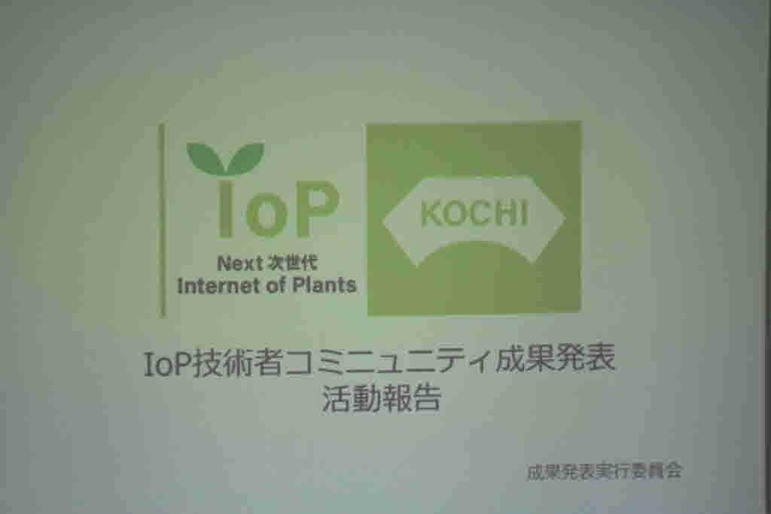
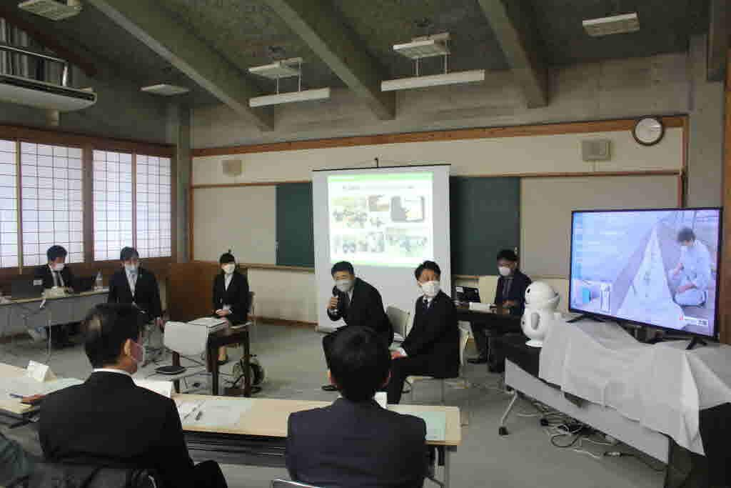
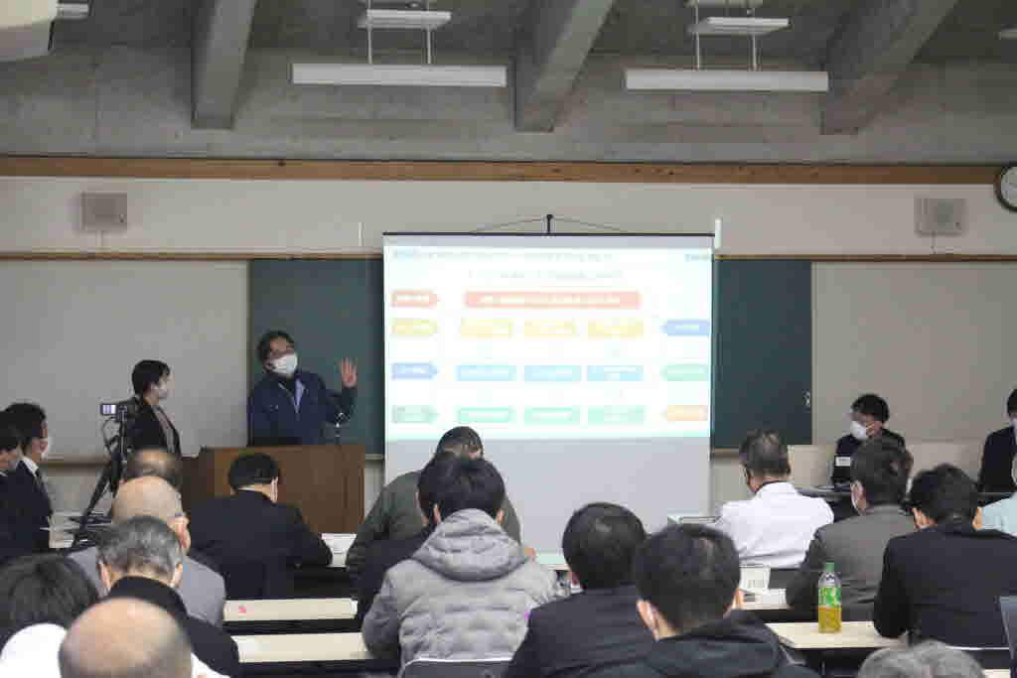
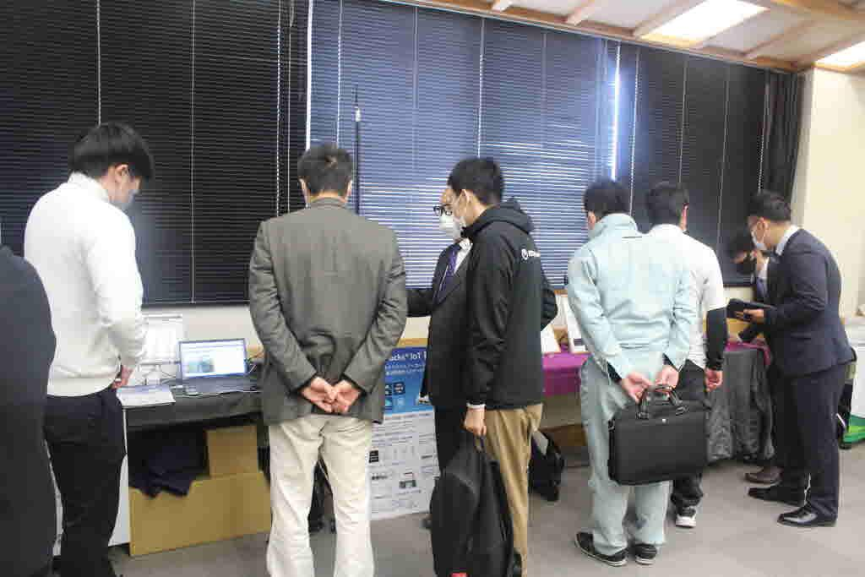
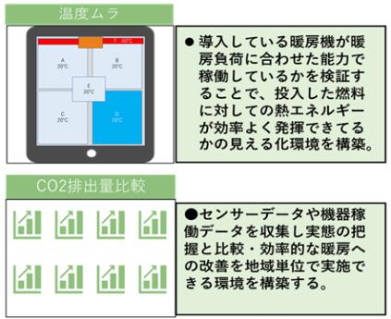
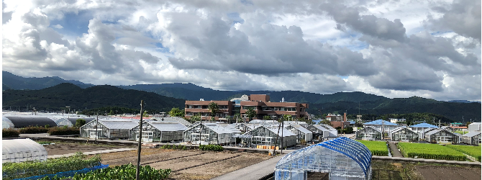


２－４．施設園芸関連産業群の創出・集積
R4.1.●
【R4年度の取り組み】
○データ連携基盤活用実証事業 ・・・IoPクラウドを活用したサービス等の事業化について、３事業者に実証事業を委託
○IoP技術者コミュニティを設立（R5.3現在 32社が参画） ・・・IoPクラウドに関連する具体的な技術が修得できる講座の開催 等
●施設園芸農業の高収量・高品質化や省力化を実現
＜目指す姿＞県内野菜主要７品目の出荷量 R1 10.3万ｔ→R5 11.0万ｔ
●施設園芸関連産業群の創出・集積
＜目指す姿＞施設園芸関係機器・システムの累計販売額 R1 4.0億円→R5 33.2億円
IoP技術者コミュニティ成果発表会の開催（R5.2.14)
データ連携基盤活用実証事業
会場：高知ぢばさんセンター ２階研修室（参加者：90名超）
データ連携基盤活用実証事業の成果物や、IoP技術者コミュニティ
参加企業、高知大学、高知工科大学、農業技術センターによる
展示コーナーも併設
○IoP技術者コミュニティの今年度の活動（定例会、技術者養成講座の
開催）の成果について報告
○データ連携基盤活用実証事業の受託３事業者による成果報告
①新たな通信方法（802.11ah）を活用した、安価な地域内通信ネット
ワークの確立
②多発する線状降水帯等による局所豪雨や突風・雷等の予測アラート機能
の充実とスマート農業導入支援
局所豪雨や突風・雷などによる農業被害を防ぐため
気象情報サービスPOTEKA®を用いてIoPクラウドの気象アラート機能を充実させ、経営資産である圃場の保全をサポートします。
また気象計から電源・通信回線を供給することでスマート農業の導入支援も行います。
気象実測値をウェブ経由で取得するサービス
測定技術で世界をリードする明星電気㈱が
開発・提供
突風等の発生しやすさを考慮し、6ヶ所に設置
POTEKA®
③地域全員がつながるデータ収集網
の構築と省エネ＋CO2減を支援
温度データと機器稼働データを収集して エネルギーマネージメントとCO2排出改善
LPWA無線通信網の実装で地域の
みんながSAWACHIにつながる
親機
子機

